Slide 1

歌唱二小放牛郎

Slide 2
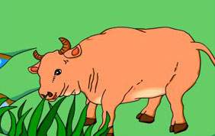

Slide 3

敌人快要走到山口，
昏头昏脑地迷失了方向。
抓住了二小叫他带路，
他假装顺从自有主张。

Slide 4
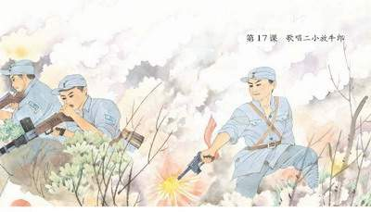
王二小带路走在前面，
把敌人领进我们的埋伏圈。
四下里“乒乒乓乓”响起了枪声，
敌人才知道受了骗。

Slide 5
九月十六那天早上，
敌人去一条山沟“扫荡”。
山沟里潜伏着后方机关，
还隐藏着几千个老乡。

Slide 6

敌人把二小挑在枪尖，
摔死在大石头的上面。
八路军战士从山下冲下来，
复仇的子弹将敌人胸膛射穿。

Slide 7
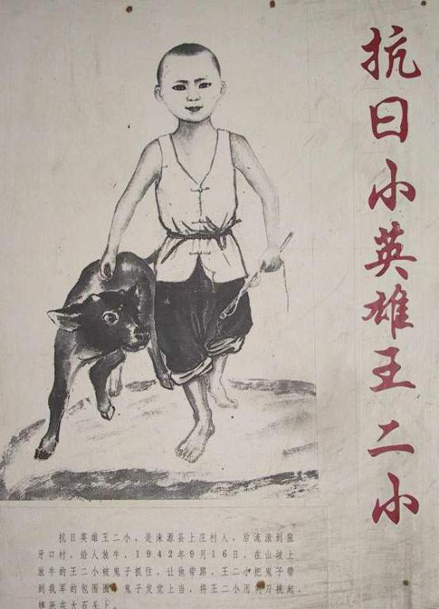
牛儿还在山坡吃草，
放牛的却不知道哪儿去了。
不是他贪玩耍丢了牛，
那放牛的孩子王二小。
九月十六那天早上，
敌人去一条山沟“扫荡”。
山沟里潜伏着后方机关，
还隐藏着几千个老乡。
敌人就快要走到山口，
昏头昏脑地迷失了方向。
抓住了二小叫他带路，
他假装顺从自有主张。
王二小带路走在前面，
把敌人领进我们的埋伏圈。
四下里“乒乒乓乓”响起了枪声，
敌人才知道受了骗。
敌人把王二小挑在枪尖，
摔死在大石头的上面。
八路军战士从山上冲下来，
复仇的子弹将敌人胸膛射穿。
秋风吹遍了每个村庄，
把这动人的故事到处传扬。
每一个老乡都眼含热泪，
歌唱着二小放牛郎。

